Slide 1
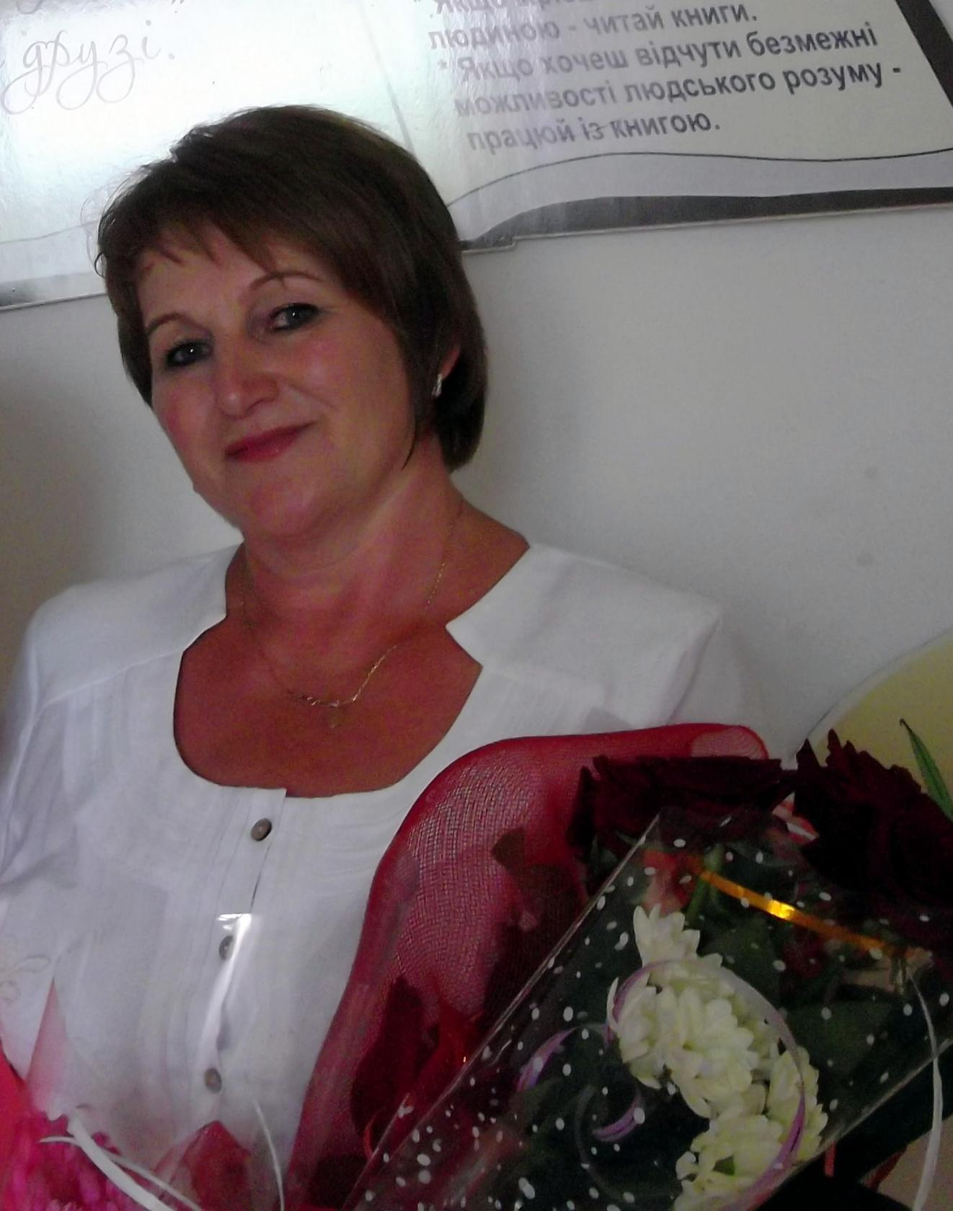
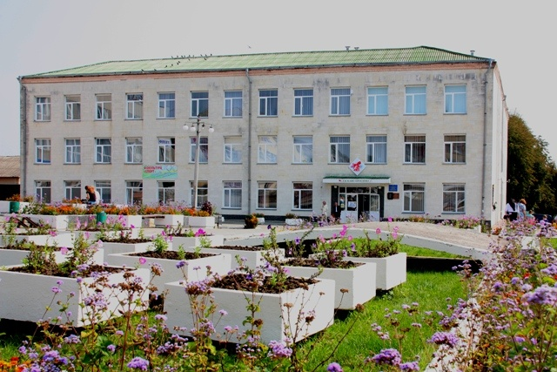
Презентація педагогічного досвіду
вчителя початкових класів Борщівського НВК “ЗНЗ I-III ступенів №3 –гімназія
ім. Р. Андріяшика”
Фурман Анни Романівни

Slide 2
Щоб мати право навчати,
треба постійно навчатися самому.
Час змінюється… У моїй професії в ХХI столітті може змінитися багато чого. З’являються електронні журнали,
інтерактивні дошки, електронними стають підручники.
Але учитель – це незмінно.
І задачі перед учителем залишаються важливі:
дати глибокі та міцні знання;
викликати цікавість до навчання;
сприяти творчому розвитку кожного
учня.

Slide 3
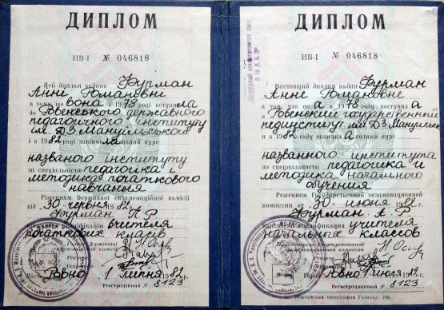
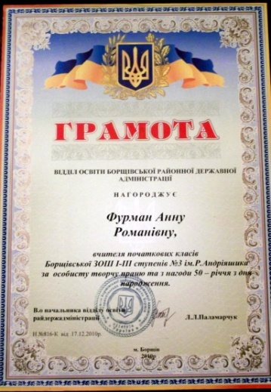
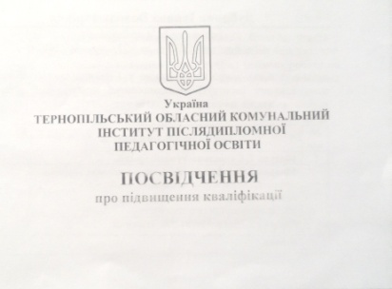
Вища педагогічна освіта
Рівенський державний педагогічний інститут
ім. Д.З.Мануїльського ,1978 - 1982рр.
Факультет: педагогіка і методика початкового навчання
Спеціальність: вчитель початкових класів
Категорія: вища
Звання: Старший вчитель
Нагороди:Грамота районного відділу освіти,2010
Грамота Борщівської РДА, 2011
Курси підвищення кваліфікації:
2016р, закінчила проблемно
тематичні курси “ Використання комп’ютерних технологій на уроках читання”

Slide 4
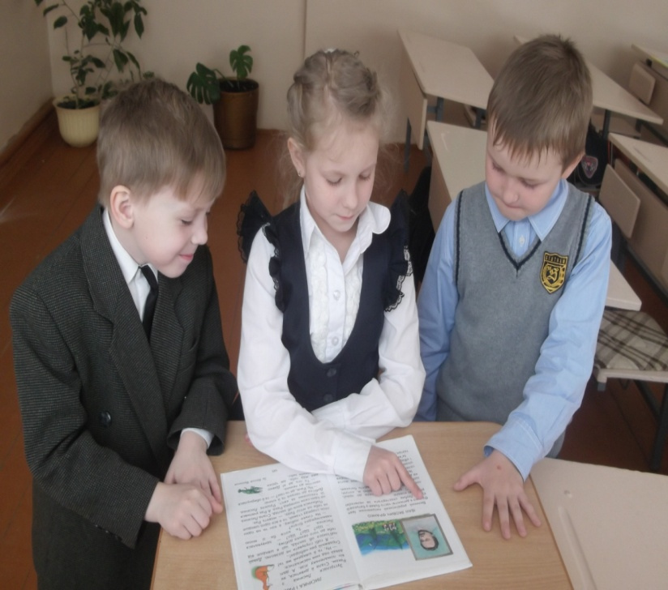
Вчитель початкових класів
Навчитись уміння читати – головне завдання учнів початкової школи. Обравши проблему, я опрацювала велику кількість методичних порад щодо розвитку техніки читання, ознайомилася з методиками Динги, Федоренка , Зайцева і зрозуміла, що тільки системна робота приведе до успіху. А тому планую використати у роботі найновіші підходи для формування навичок правильного, свідомого і виразного читання.
Notes:
4

Slide 5
" Читання -
це віконце в світ,
найважливіший
інструмент навчання,
воно має бути
вільним, швидким -
лише тоді цей
інструмент буде
готовий до дії."
Роль інформаційно - комп’ютерних технологій в удосконаленні читацьких навичок молодших школярів на уроках читання
Провідна ідея досвіду
навчити дітей вчитися,
прищепити їм стійкий
інтерес до знань,
В.О.Сухомлинський
прагнення самостійно
збагачуватися ними.

Slide 6
Способи досягнення мети
Вивчала
Вимоги Державного стандарту
Вимоги Програми
Рекомендації
МОМС України
Досвід
роботи колег
Передовий
педагогічний досвід
Методичну
літературу

Slide 7
А
К
Т
У
А
Л
Ь
Н
І
С
Т
Ь
правильне
П
Р
О
Б
Л
Е
М
И
" Читання -
основа
всіх
наук. "
виразне
швидке
свідоме
Читання - психофізіологічний процес.
Рух очей
та органів
артикуляції
Рух думок,
почуттів,
намірів …

Slide 8
Наукові
Основні шляхи
вдосконалення
техніки читання :
джерела
І.Т.Федоренко
І.З.Постоловський
В.М.Зайцев
О.М.Кушнір
Б.В.Динга
Читання складових
таблиць;
- Збільшення кута зору;
- Розвиток артикуляції ;
- Вироблення навичок антиципації ;
- Ліквідація регресії при читанні ;
- Збагачення словникового запасу учнів ;
Формування стійкої уваги ;
Збільшення слухового та зорового сприйняття
тексту .

Slide 9
Вправи на постановку дихання
та розвиток артикуляції
Дихальна гімнастика
Фонетичні загадки
Вправи з дзеркалом:
- витягнути губи трубочкою ;
чистомовки
- посміхнутися ;
- котик облизує сметанку.
скоромовки
Звукова розминка
А
- о
- у
- и
- і
- е
аоуіе
аіуое

Slide 10
Вправи на подолання регресії
- лінійка
- Читання складних слів
- Ритмічне постукування олівцем
Вправи на розширення кута зору та розвиток антиципації
- Картки з пірамідами
- Слова з пропущеними буквами
- Речення з пропущеними словами

Slide 11
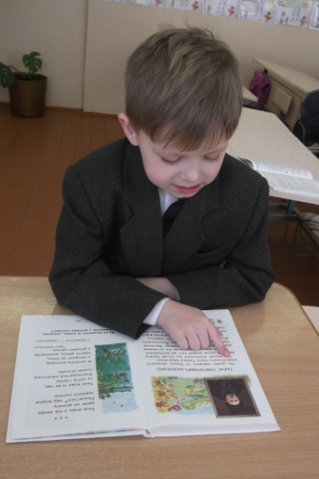
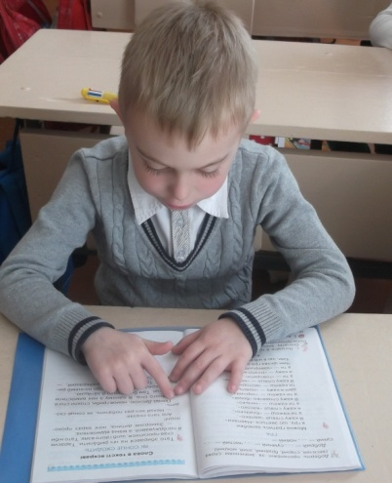
Ігри які сприяють розвиткові антиципації
” Хто більше? ”
” Знайди пеньок ”
” Розвідники ”
” віднови слова ”

Slide 12
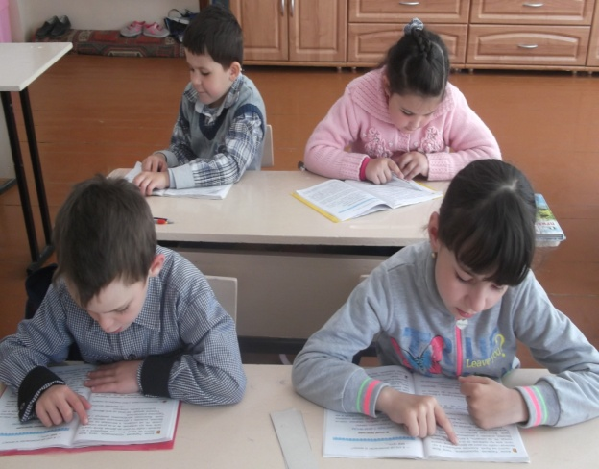
Зорові - диктанти - слухові
- прочитати
- прослухати
- повторити про себе
- записати
Зростання швидкості читання на 30 – 40 слів за хв.

Slide 13
Використання на уроках складових таблиць
Т. 1 “ читаємо самі ” - основна
 | А | Е | И | І | У | О
Б | БА | БЕ | БИ | БІ | БУ | БО
 | АБ | ЕБ | ИБ | ІБ | УБ | ОБ
В | ВА | ВЕ | ВИ | ВІ | ВУ | ВО
 | АВ | ЕВ | ИВ | ІВ | УВ | ОВ

Slide 14
Результати техніки читання
Спосіб читання
Правильність

Slide 15
Швидкість
Розуміння

Slide 16
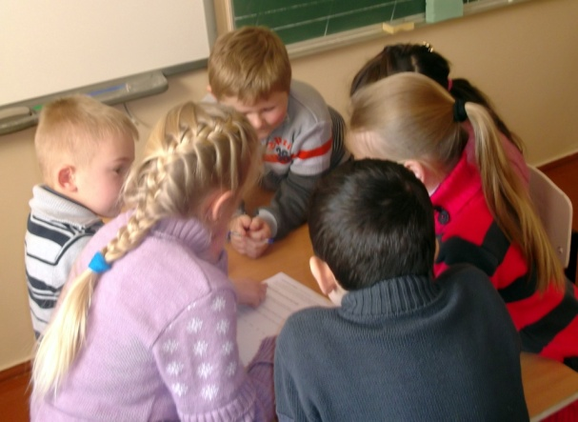
Творчі вправи та завдання
Картки для індивідуального навчання
Застосування творчих вправ
та завдань на уроках дає поштовх до розвитку учня, що передбачає поступове зростання його організаційної й розумової самостійності, стимулювання уяви, інтересу до книг, творів мистецтва, природи,тобто розвиток особистості в цілому.
Розробки уроків з використанням творчих вправ та завдань

Slide 17
Застосування комп’ютерних технологій
Розробки уроків
з використанням комп’ютерних технологій
Неможливо уявити сучасну успішну
людину, яка б не оволоділа комп’ютером. Школа має готувати майбутнє покоління відповідно до вимог часу.
Застосування комп’ютерних технологій допомагає уникнути буденності в процесі навчання, допомагає унаочнити нові поняття , підтримує інтерес до навчання, носить творчий характер як для вчителя, так і для учня.
Метод проектів
Notes:
17

Slide 18
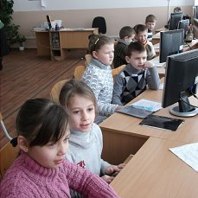
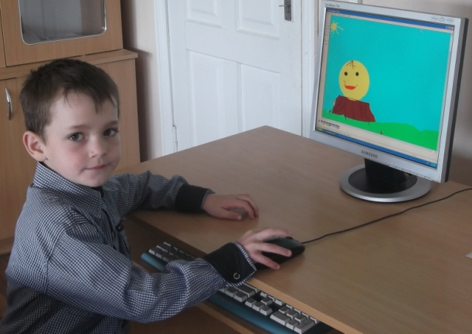
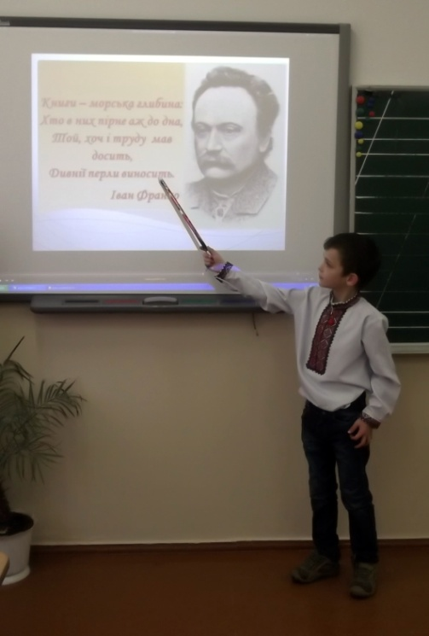
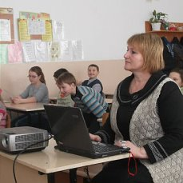
Інновації в професійній діяльності
Використання ІКТ, засобів мультимедіа
Впровадження проектної технології
Проведення нестандартних уроків, позакласних заходів

Slide 19
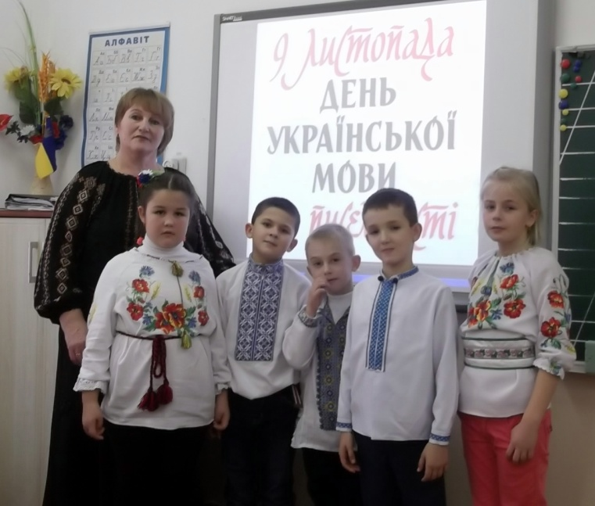
Дослідницька діяльність
Без знання психологічних особливостей учнів, їх інтересів важко правильно побудувати навчально-виховний процес, знайти підхід до кожної дитини. Допомагає виявити ці особливості анкетування, інтерпретувавши результати яких, можна краще пізнати дитину, причини її поведінки.
Немало важливим є співпраця та співтворчість учня та вчителя. Головною дійовою особою навчального процесу є учень. Задача вчителя – простежити динаміку його розвитку, визначити особисті переваги у роботі з навчальним матеріалом, тобто пізнати учня як особистість, розкрити та розвинути його індивідуальні здібності.

Slide 20
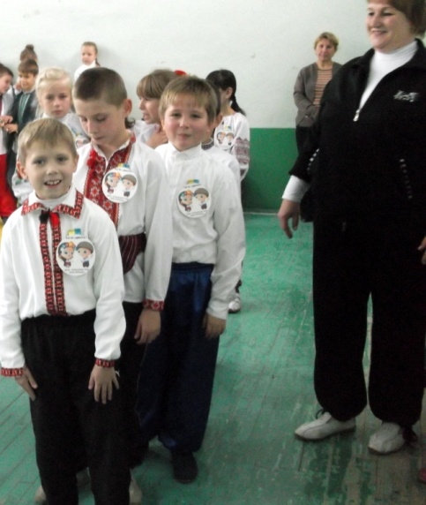
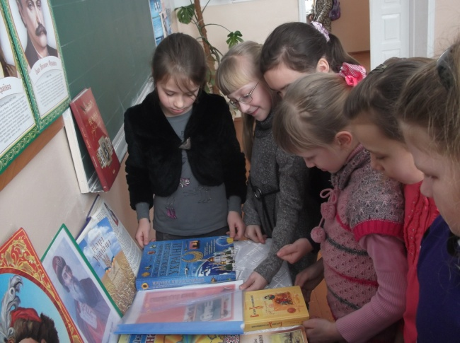
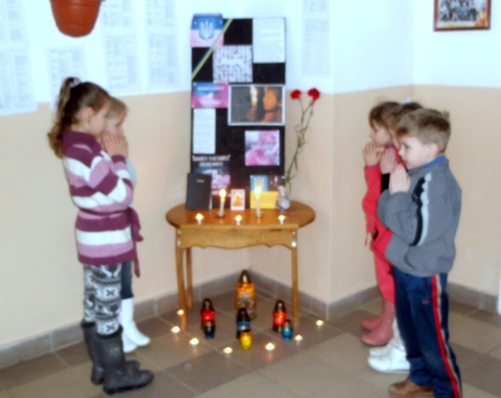
Виховна діяльність
Фізичний розвиток та удосконалення особистості
Формування загальнолюдських, моральних цінностей
Національно – правове виховання

Slide 21
Проблема над якою працюю: “Роль комп’ютерних технологій як засіб вдосконалення читацьких навичок молодших школярів на уроках читання”
Керівник творчої групи «Читання – віконце у світ».
Виступ на засіданнях методичного об’єднання вчителів початкових класів на тему: «Як зробити урок цікавим»
Творча активність
Голова ПК Борщівського НВК
Виступи на педагогічних радах “Інноваційні технології вдосконалення техніки читання молодших школярів”
Проходження курсів
“Intel Навчання для майбутнього” (2005 р)
Відкриті уроки, виховні заходи, години спілкування

Slide 22
Творчість вчителя – запорука успіхів учнів
Виховна робота
Навчальна діяльність
Сучасні технології
Високий рівень знань учнів,
бажання вчитися

